Slide 1
ШКОЛА ПАЦИЕНТА «АРТРИТ»
(для детей)
ТУВИНСКОЕ РЕСПУБЛИКАНСКОЕ РЕГИОНАЛЬНОЕ
ОТДЕЛЕНИЕ ОБЩЕРОССИЙСКОЙ ОБЩЕСТВЕННОЙ
ОРГАНИЗАЦИИ ИНВАЛИДОВ «РОССИЙСКАЯ
РЕВМАТОЛОГИЧЕСКАЯ АССОЦИАЦИЯ
«НАДЕЖДА»
25 октября 2014 года
г. Кызыл Республика Тыва

Slide 2
ПОДГОТОВКА МЕРОПРИЯТИЯ
1. С Министерством здравоохранения Республики Тыва согласована дата, формат и программа мероприятия «Школа пациента– артрит для детей, страдающих ревматологическими заболеваниями».
2. Для проведения мероприятия было подобрано помещение конференц-зала Республиканского консультационно-диагностического центра Республиканской больницы № 1 . Заместителем главного врача поликлиники Р. О. Сандан-оол был решен вопрос технического обеспечения: микрофон, проектор, ноутбук, экран.
3. Благотворительную помощь оказали: ИП Л. О. Павских, директор магазина «Юность» – обеспечила детей инвалидов соком и печеньем. ИП Е.В. Игнатьева, директор кафе «Ак-Хем» организовала комплексный обед для всех участников конференции. ИП Ерназар Куулар, руководитель развлекательного центра «Страйк», любезно предоставил нам спортзал, ИП ЮлияКашникова, руководитель строительного холдинга «Терминал»,любезно предоставила канцелярские товары для проведения конкурса рисунков «Миру – мир», ИП Мария Шыырап, руководитель

Slide 3
ПОДГОТОВКА МЕРОПРИЯТИЯ
компании «ProfPrint», изготовила медали детям для индивидуального награждения по номинациям «Самый умный», «Самый симпатичный» , «Самый скромный», «Самый дружелюбный», «Самый активный».
4. Подготовлены следующие раздаточные материалы: заявление о вступлении в общество, анкета – мониторинг члена общества, блокноты, ручки, пакеты, брошюры «Врач- пациенту».
5. Министерством здравоохранения Республики Тыва и ТРРО ОООИ была обеспечена явка участников конференции.
6. Работа со СМИ. Были подготовлены анонсы : сюжетный ролик «О положении ревматологических больных детей в Республике Тыва» на государственном телеканале ГТРК «Тыва», сюжетный ролик «В Туве нет детского ревматолога» на городском телеканале «Новый век» – «ТНТ».
7. Взаимодействие с органами исполнительной власти. Подготовлен и издан приказ МЗ РТ о мероприятии (программа конференции). Написаны ходатайства в Министерство культуры Республики Тыва,информационный
центр по туризму Республики Тыва о проведении для детей-инвалидов сказочного представления «Театра миниатюр» и экскурсии в этнокультурный центр «Алдын-Булак».

Slide 4
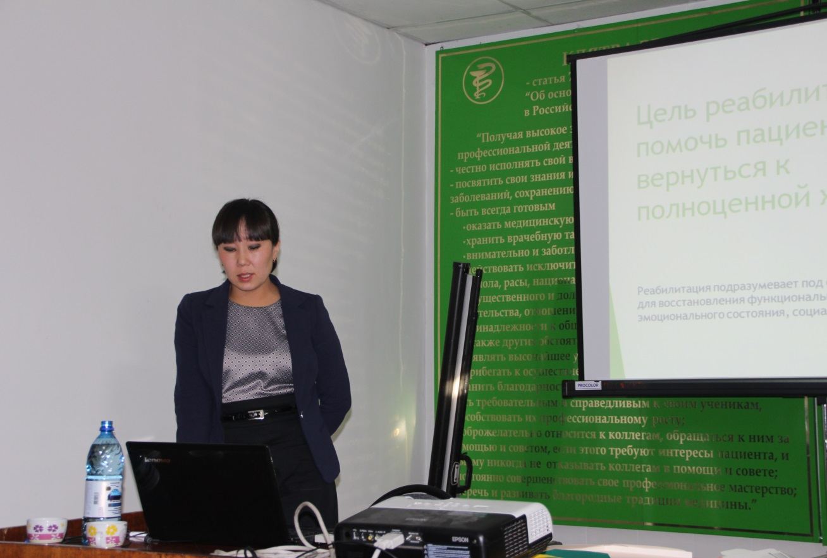
Школа пациента
Конференция педиатров – «Артрит»
В мероприятии приняли
участие 10 детей –инвалидов
из 5 районов республики и города Кызыла.
Выступления докладчиков:
1.»Стационарная медицинская помощь детям с ревматологической патологией в Республике Тыва».
2. «Особенности поражения ЖКТ при ревматических
заболеваниях».
3. «Психологическая поддержка детей и их семей».
4. «Профилактика и реабилита- ция детей с ревматологически- ми заболеваниями».

Slide 5
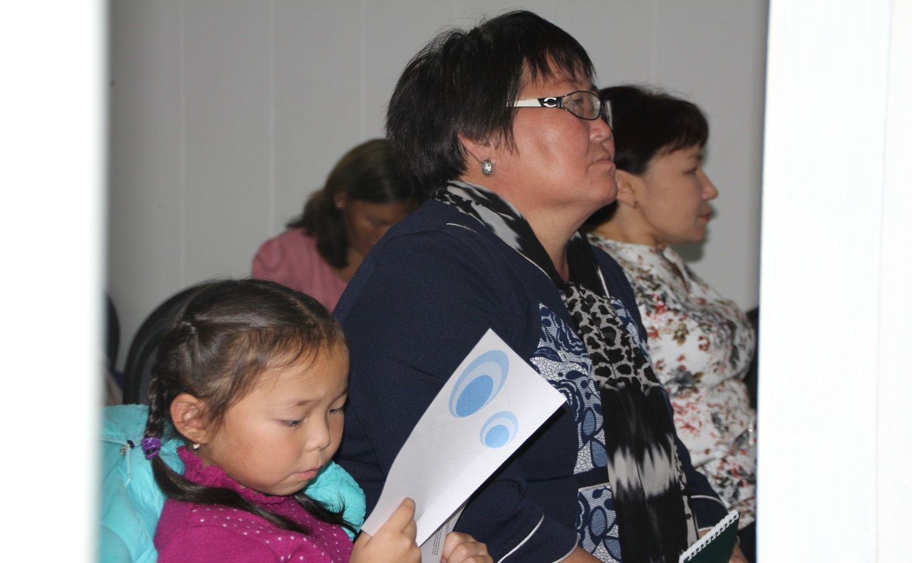
Школа пациента
Конференция педиатров – «Артрит»
Родители детей приняли активное участие в работе конференции:
задавали вопросы, вносили предложения. Выразили благодарность и признательность своим лечащим врачам.

Slide 6
Решения конференции
обеспечить республику детским ревматологом
открыть реабилитационное отделение
внести изменения в законодательные акты о льготном проезде самолетом детей-инвалидов и их сопровождающих к месту лечения или обследования
обеспечить бесперебойное лекарственное обеспечение
следующее заседание «Школы пациента для детей» провести в марте 2015 с приглашением следующих специалистов: реабилитолога, ортопеда, окулиста, специалиста МЗРТ по санаторно-курортному лечению, специалистов МСЭ
издать рисунки детей-инвалидов в виде настенного календаря

Slide 7
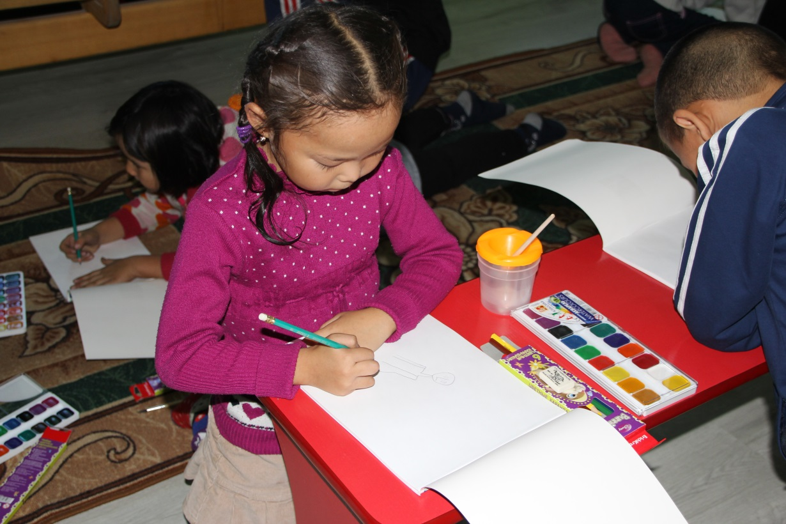
Школа пациента
Конкурс рисунков «Миру - мир!»
После комплексного обеда всех участников мероприятия привезли в в спортивный комплекс. Дети получили краски, альбомы, карандаши, посмотрели рисунки других детей и приступили к созданию своих шедевров.

Slide 8
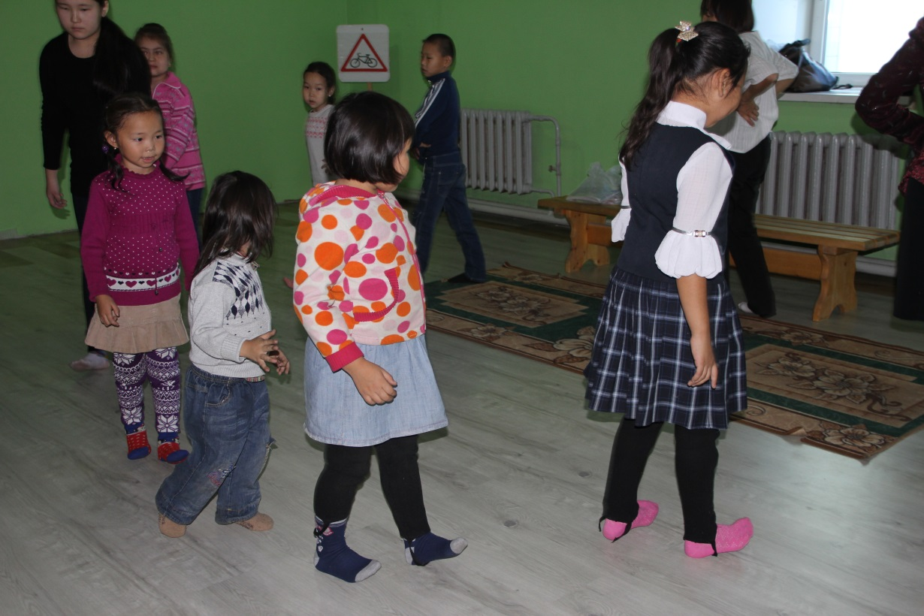
Школа пациента
Лечебная физкультура
Под руководством профильного
специалиста ЛФК
Монгуш Раисы
Чыргаловны 30 минут лечебной физкультуры прошли радостно и познавательно. «Я сама страдаю артритом, переживала много по этому поводу, но сегодня, увидев детей, не могу оторваться, не могу уйти от них. Такие маленькие,
хочется им помогать, помогать..» - Монгуш Р.Ч.

Slide 9
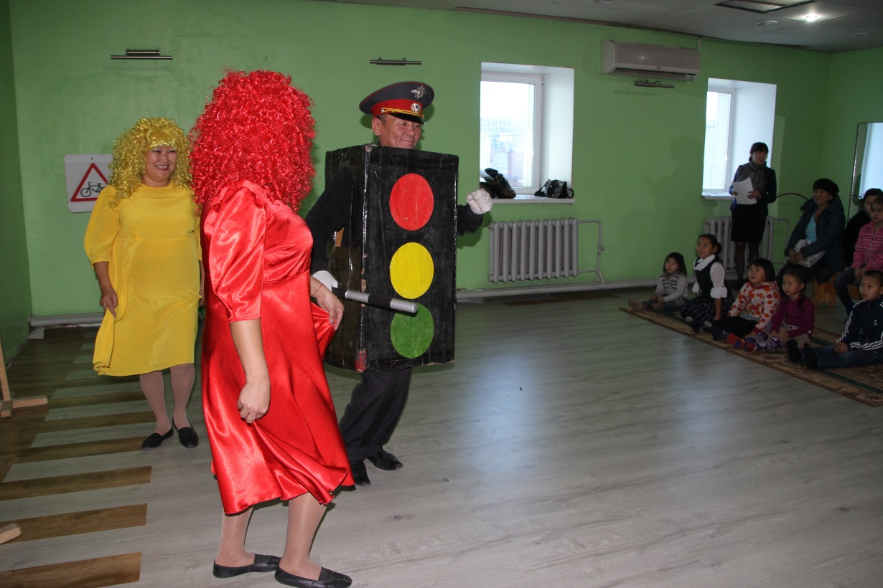
Школа пациента
Детский театр миниатюр с представлением «Правила дорожного движения»
Героями представления были Буратино, Светофор, иллюзионист, лиса Алиса, кот Базилио,
Незнайка и другие..
Дети активно участвовали в действии представления, подсказывали Незнайке Правила дорожного движения и Дорожные знаки!!

Slide 10
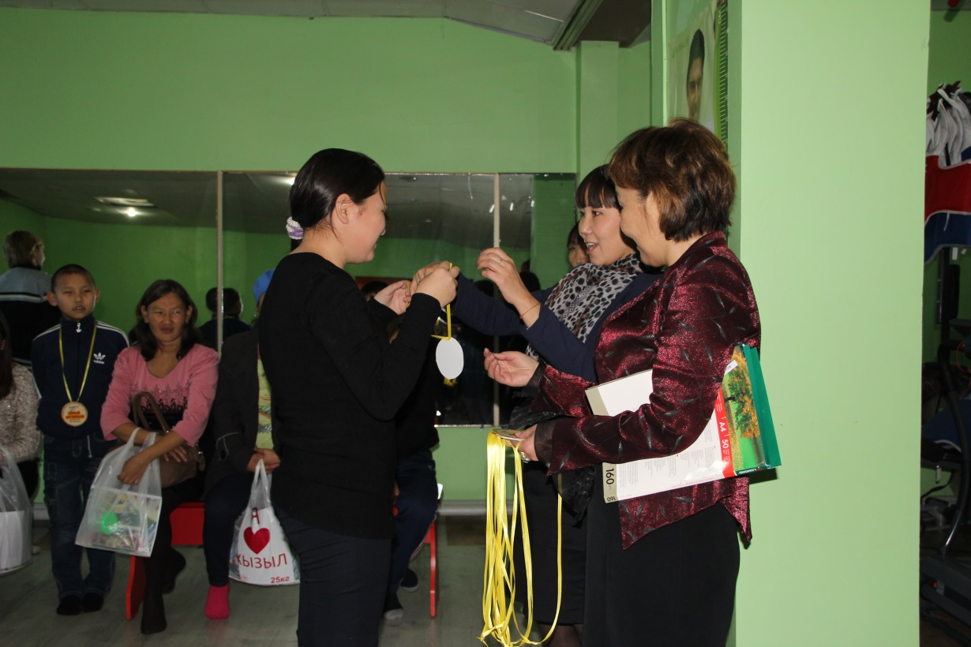
Школа пациента
Награждение детей лечащими врачами
Медали «Самый умный», «Самый симпатичный» , «Самый скромный», «Самый дружелюбный», «Самый активный» получили все дети.
Каждый в своей номинации.
Мы с врачами не ожидали того, что так у них загорятся глаза!!

Slide 11
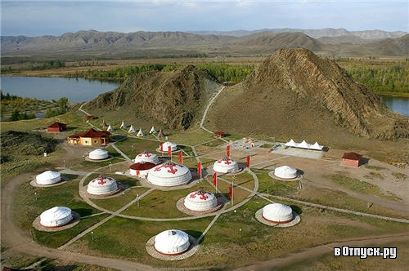
Школа пациента
Поездка в «Алдын-Булак»
Этнокультурный комплекс «Алдын-Булак» – музей под открытым небом. Он расположен в 45 км от города Кызыл на берегу реки Енисей.
Место строительства Алдын-Булака выбрано не случайно: именно здесь в древние времена располагалась ханская стоянка, и считается одним из возможных мест, где похоронен Чингис-Хан.

Slide 12
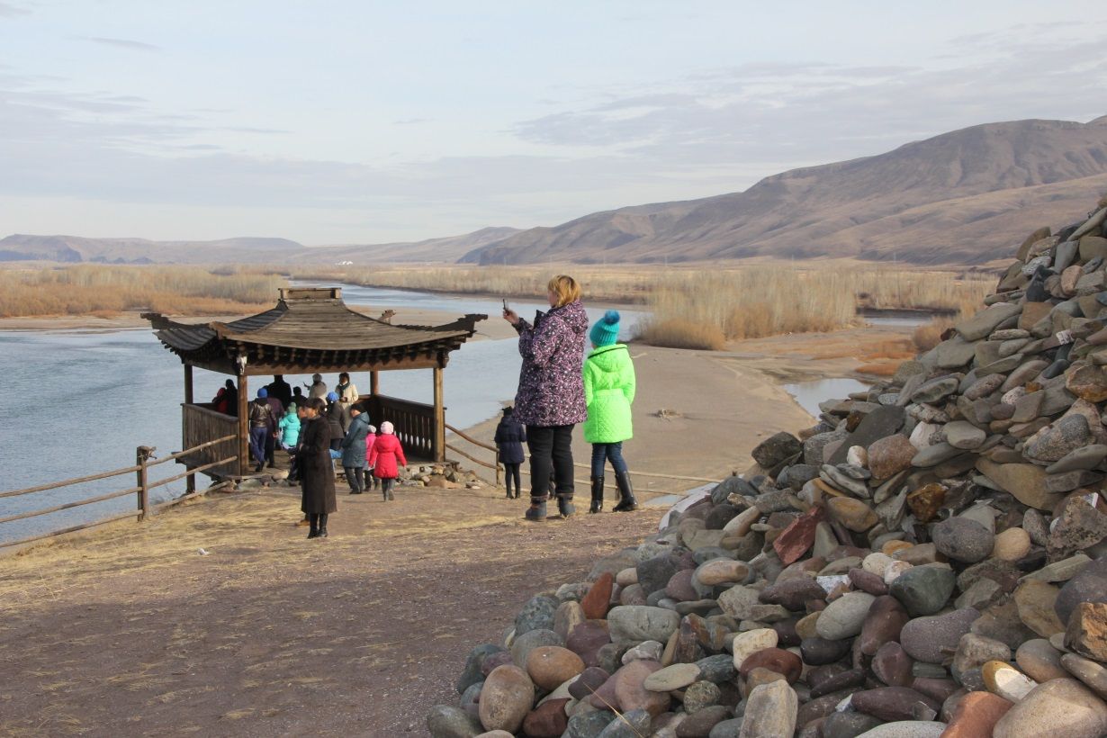
Школа пациента
Поездка в «Алдын-Булак»
По некоторым данным, уже позднее в этом месте собирались построить буддийский храм, провели обряды очищения местности и освятили. Поэтому на сегодняшний день это место считается святым у тувинцев, источником положительной энергетики.
Красота завораживает, очищает и лечит!!

Slide 13
Постсопровождение мероприятия
Информационное сообщение на сайте Министерства
здравоохранения Республики Тыва в разделе «Новости» от 27 октября 2014 «В Туве «Школа пациента» закончилась экскурсией в
этнокультурный комплекс Алдын-Булак».
Издание ходатайства ТРРО ОООИ РРА «Надежда» министру МЗРТ об объявлении благодарности и представлении к материальному поощрению работников МЗРТ, участвовавших в подготовке и проведении «Школы пациента».
Подготовка и вручение «Благодарностей» спонсорам, министру культуры РТ, директору Тувгосфилармонии РТ, Информационномуцентру туризма РТ.
Создание презентации – отчета «Школа пациента –артрит, для детей».

Slide 14
Исполнение решений конференции
Совместный культурный проект ТРРО «Надежда»
и Тувинского национального музея «Алдан-
Маадыр» «КАЛЕНДАРЬ 2015 года»
Достигнута договоренность о совместном благотворительном проекте.
Проведен конкурс рисунков «Миру – мир» среди детей – инвалидов, страдающих артритом.
Осуществлен подбор рисунков Нади Рушевой.
Подготовлены комментарии к рисункам искусствоведом музея.
Достигнута договоренность со спонсором проекта.

Slide 15
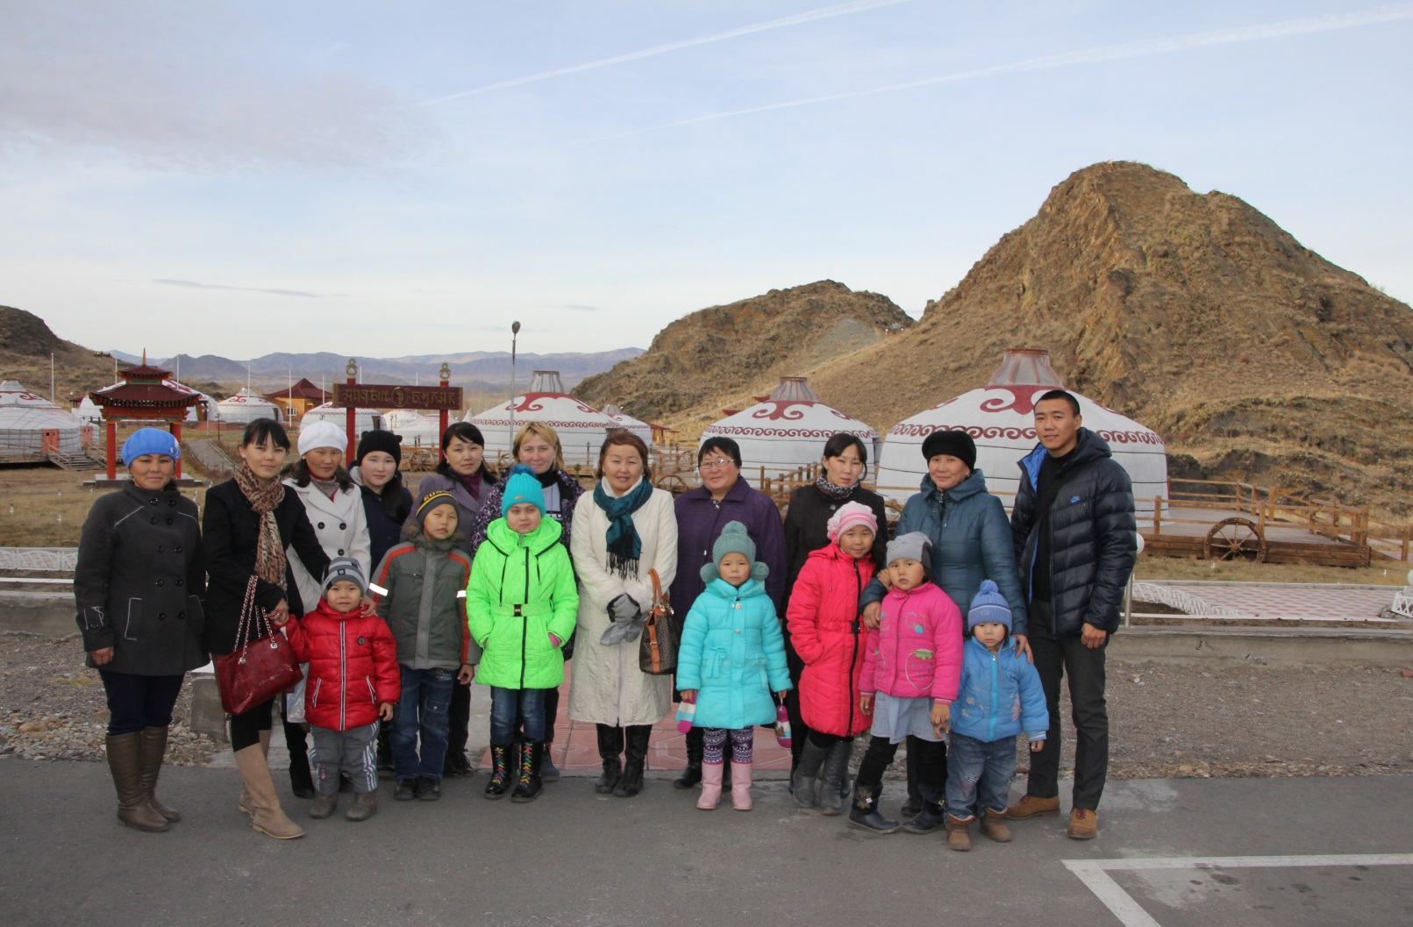
«Жизнь – это картина, которую пишем, а не задача, которую надо решать». /Оливер Холмс/

